Slide 1
HROZBY A PŘÍLEŽITOSTI PRO VZDĚLÁVÁNÍ V PRAŽSKÉM PRSTENCI
„Ve dvou letech do školky“
11.4.2017
Pavla Babjaková

Slide 2
Jeselská třída byla otevřena v lednu 2006 při SMŠ „KORÁLEK“, s.r.o.

Slide 3
Jeselská třída pro děti od 18 měsíců do tří let.
v MČ Prahy 13, byly postupně zrušeny všechny jesle
značná poptávka o přijmutí dětí před dovršením věku 3 let
velká část rodičů měla nastavenou RD do dvou let věku dítěte, a pak složitě řešila zaopatření dětí
------------------------------------------------------------------------------------------------------
děti jsou přijímány od 18 měsíců ( podmínka k přijetí- dítě již musí chodit a musí být řádně očkované)
provozní doba Po – Pá, od 7:30 do 16:00 hod.
maximální počet zapsaných dětí : 16
měsíční poplatek:
- při plné docházce 6600,- Kč
- při deseti denní docházce 4600,- Kč
- celodenní stravné 40,- Kč
děti jsou pak přednostně přijímány do MŠ i před dovršením tří let

Slide 4
Vybavení a zařízení třídy, pro dvouleté děti.

Slide 5
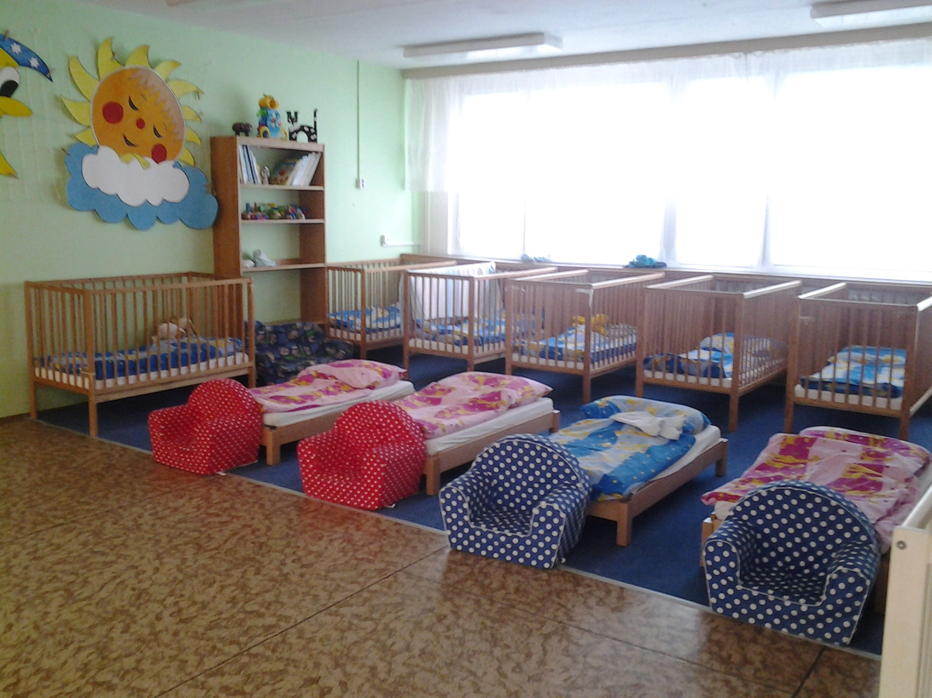
Ložnice
Ložnice

Slide 6
Jídelna, pracovna

Slide 7
Herna

Slide 8
WC s malými nočníky

Slide 9
WC

Slide 10
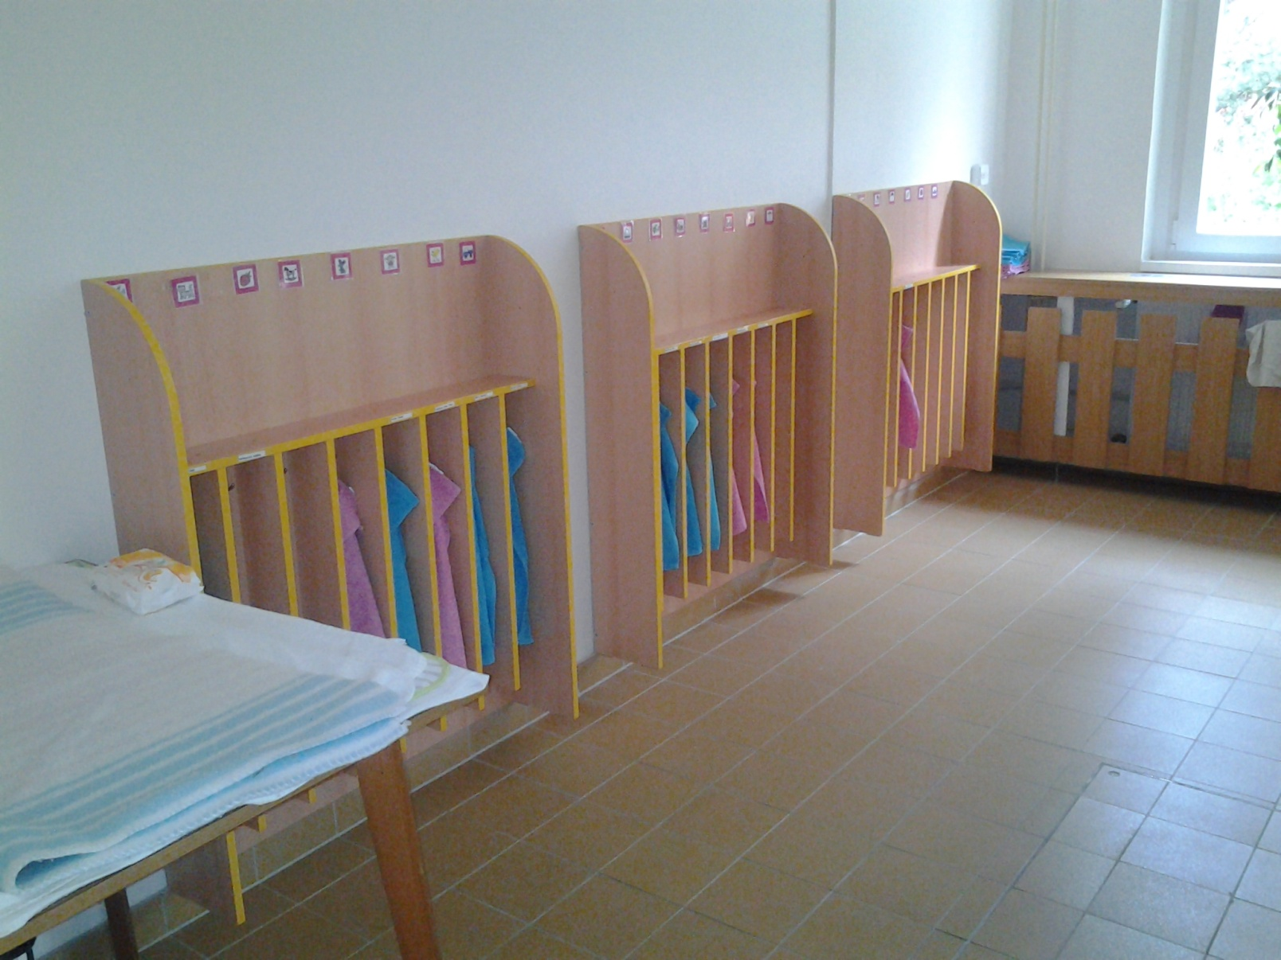
Umývárna

Slide 11
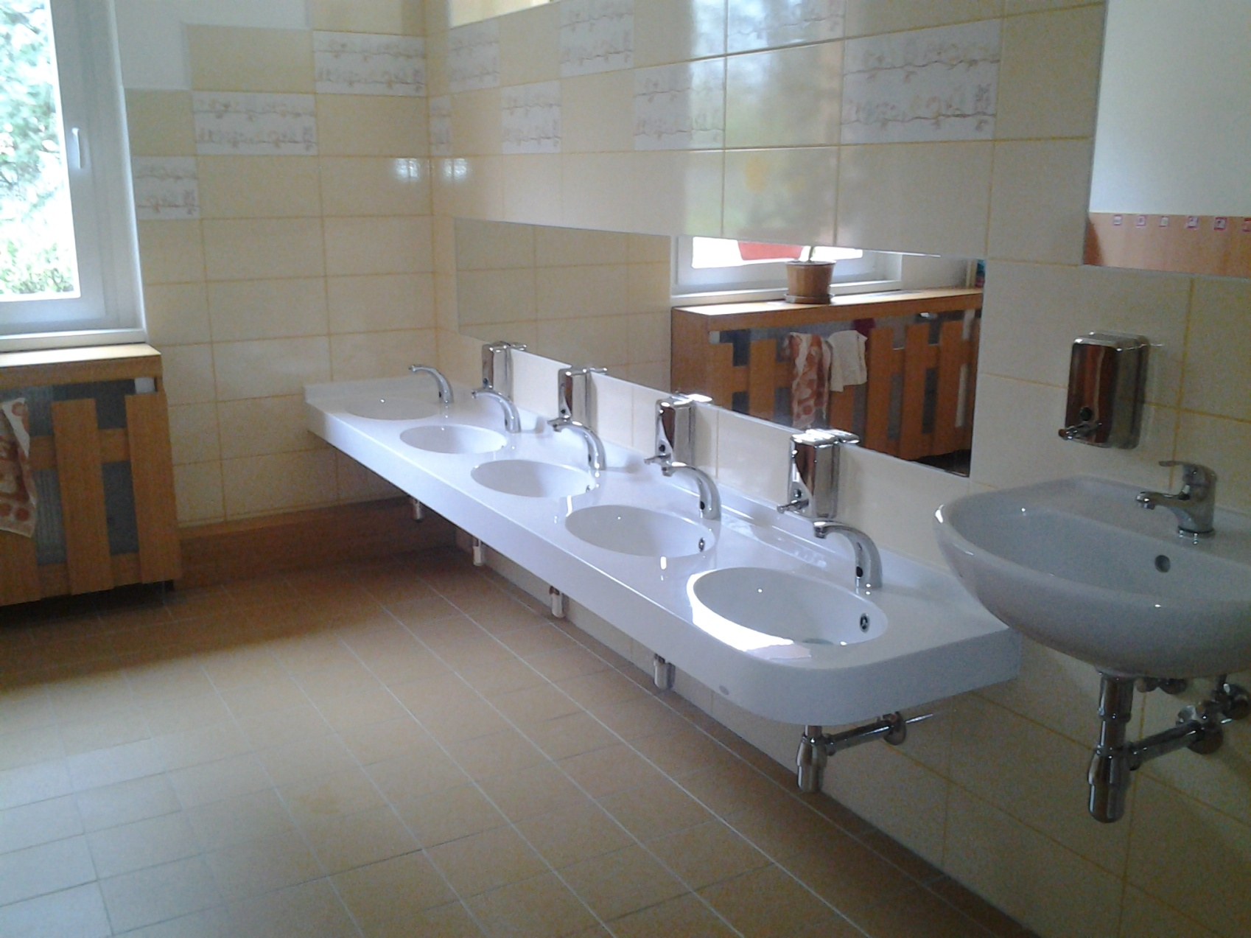

Slide 12
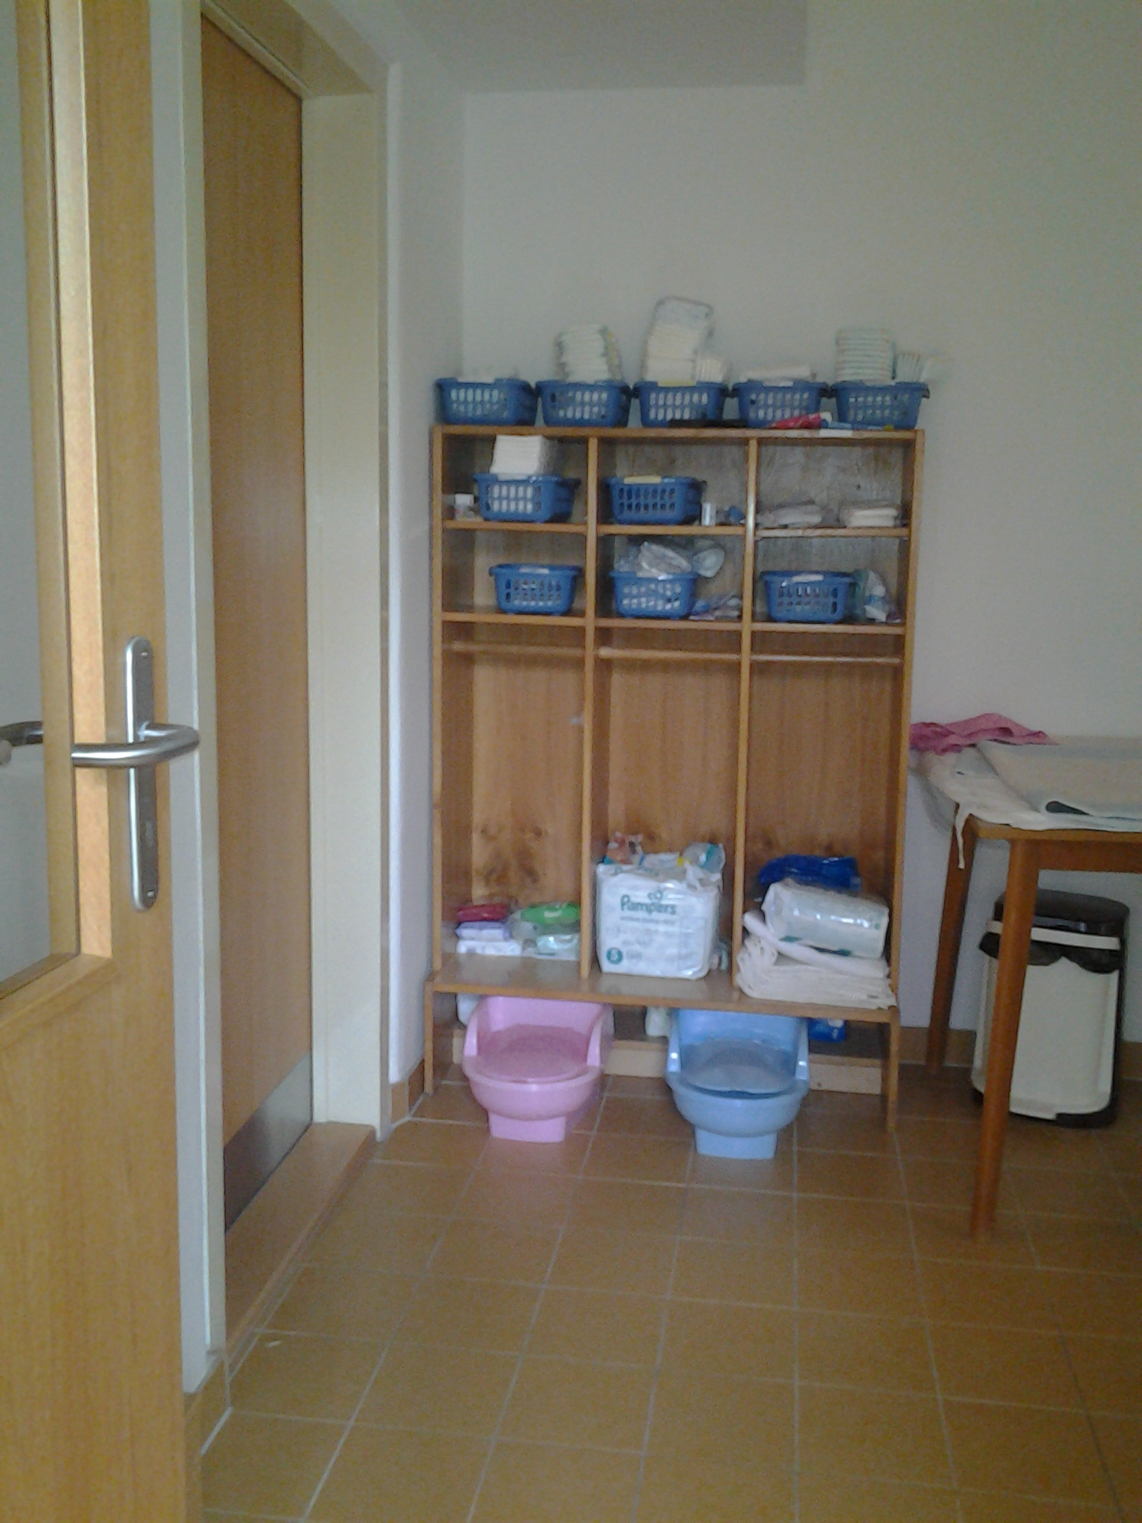
Koutek na přebalování

Slide 13
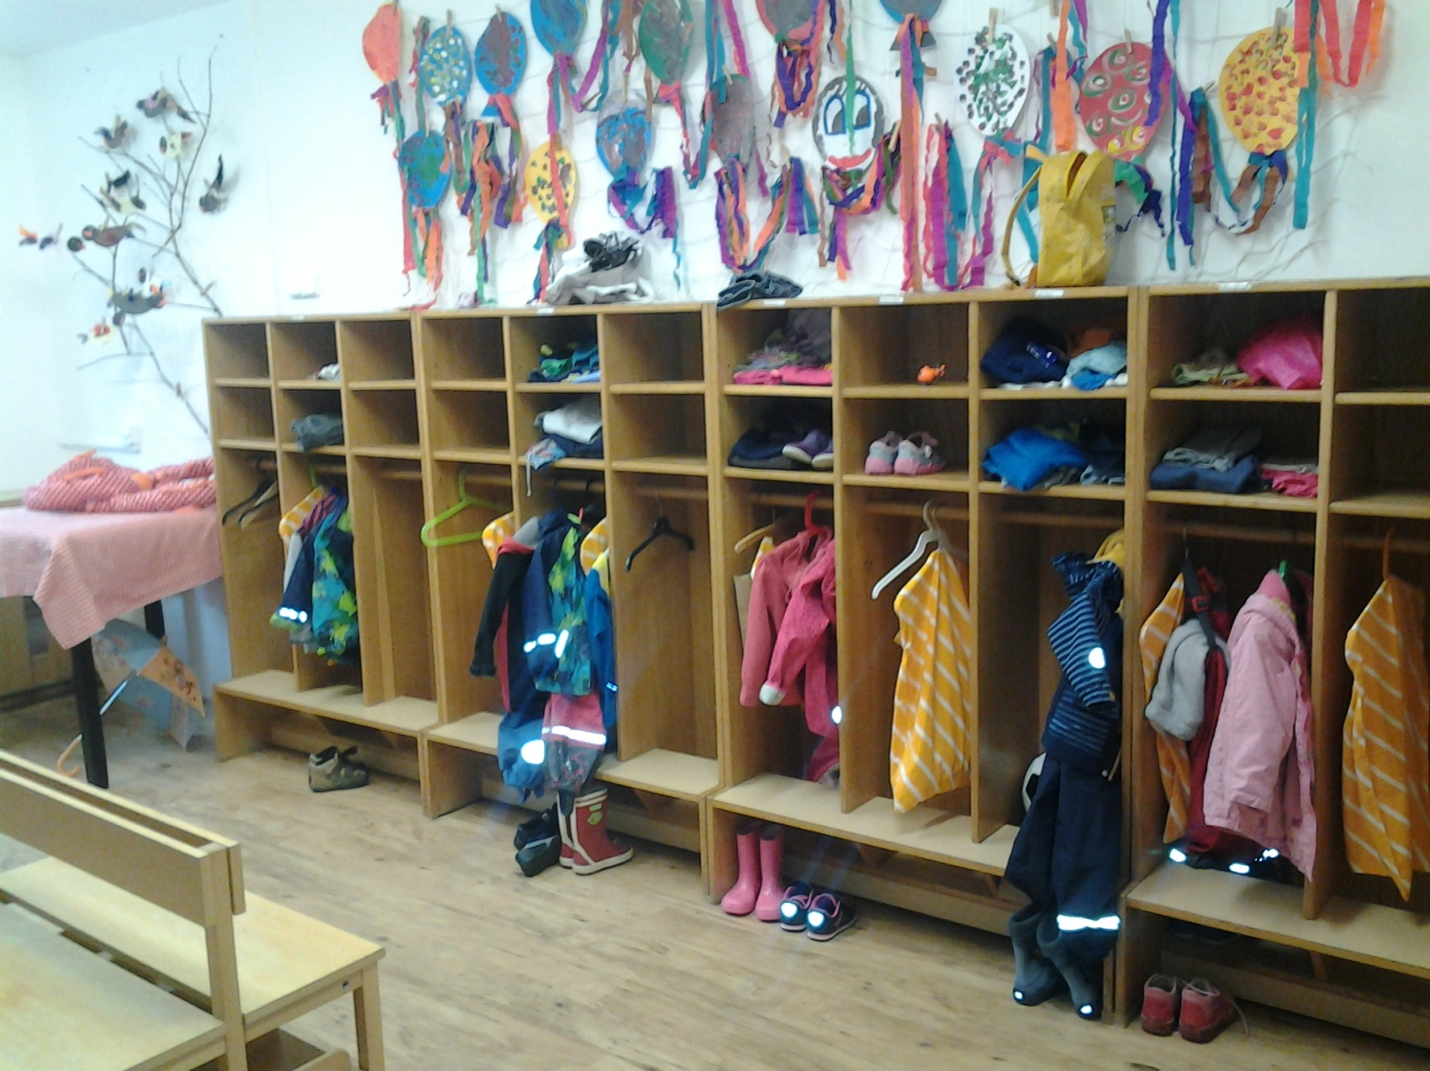
Šatna dětí

Slide 14
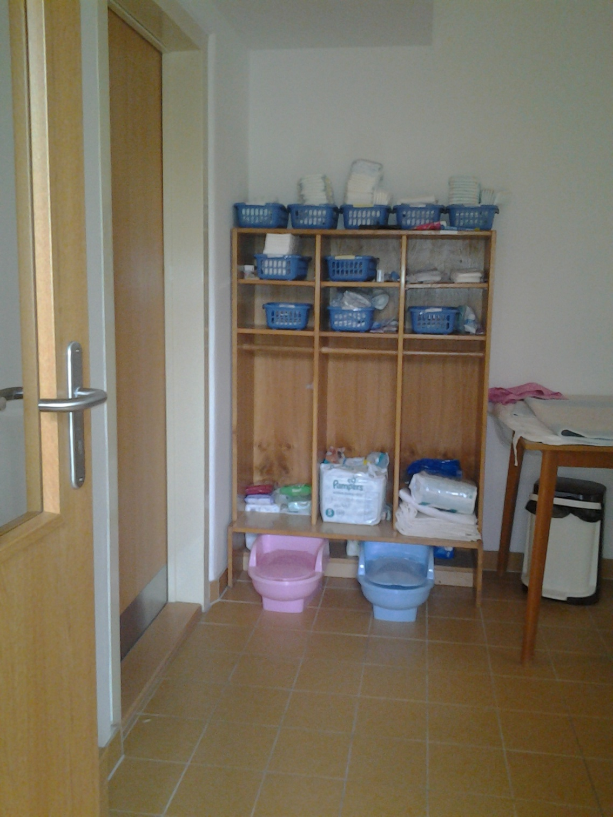
Hygiena- většina dětí má ještě pleny. Každé dítě má své vlastní pleny v označeném košíku. Při přebalování používáme vlhčené ubrousky a ochranný krém.

Slide 15
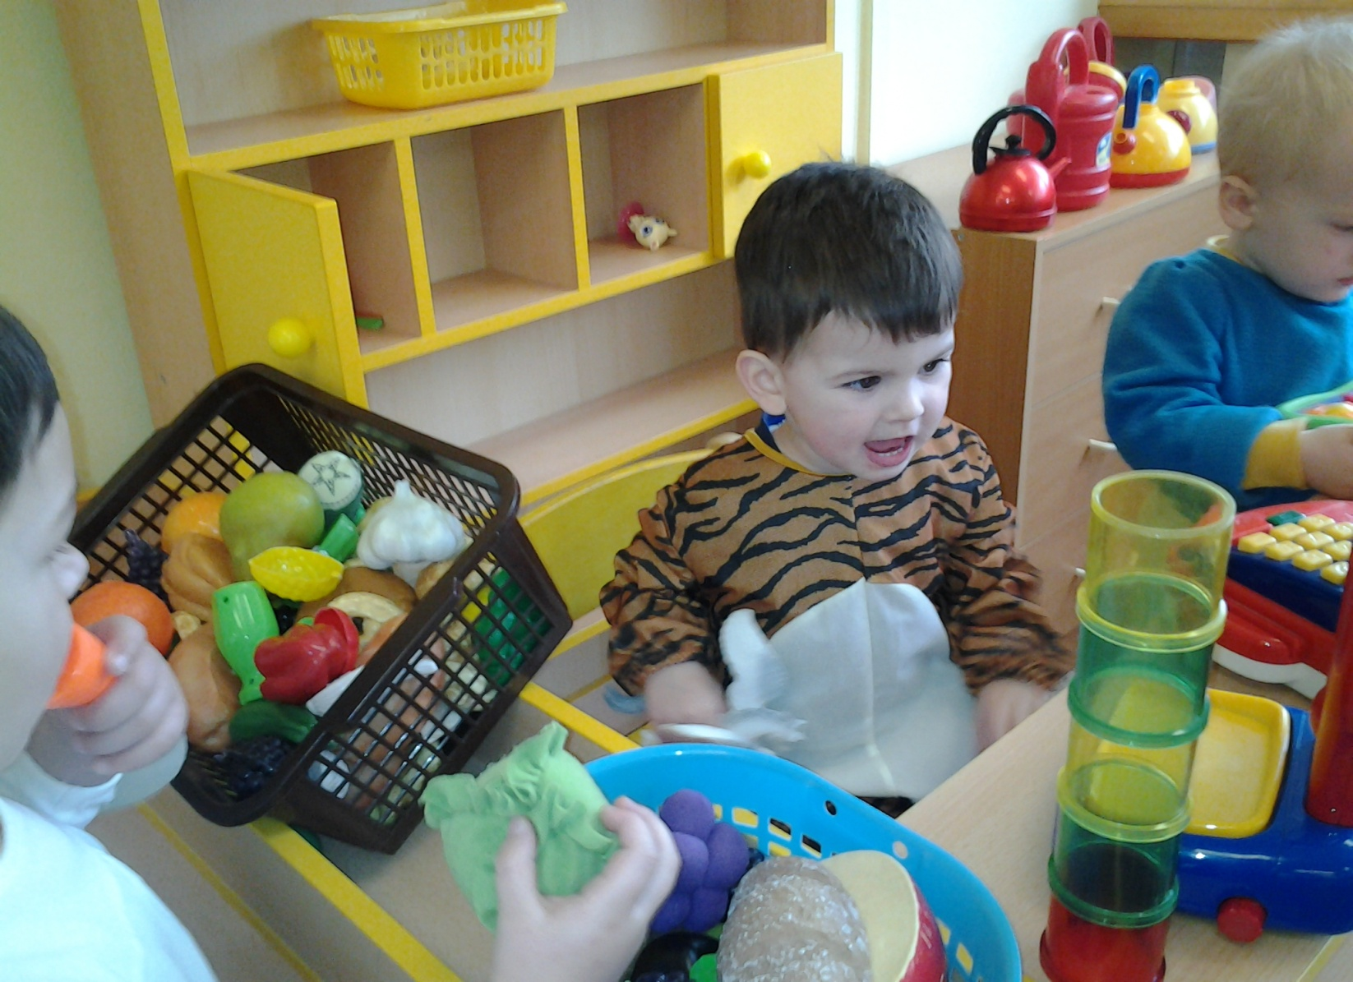
Dopolední činnosti - hry

Slide 16
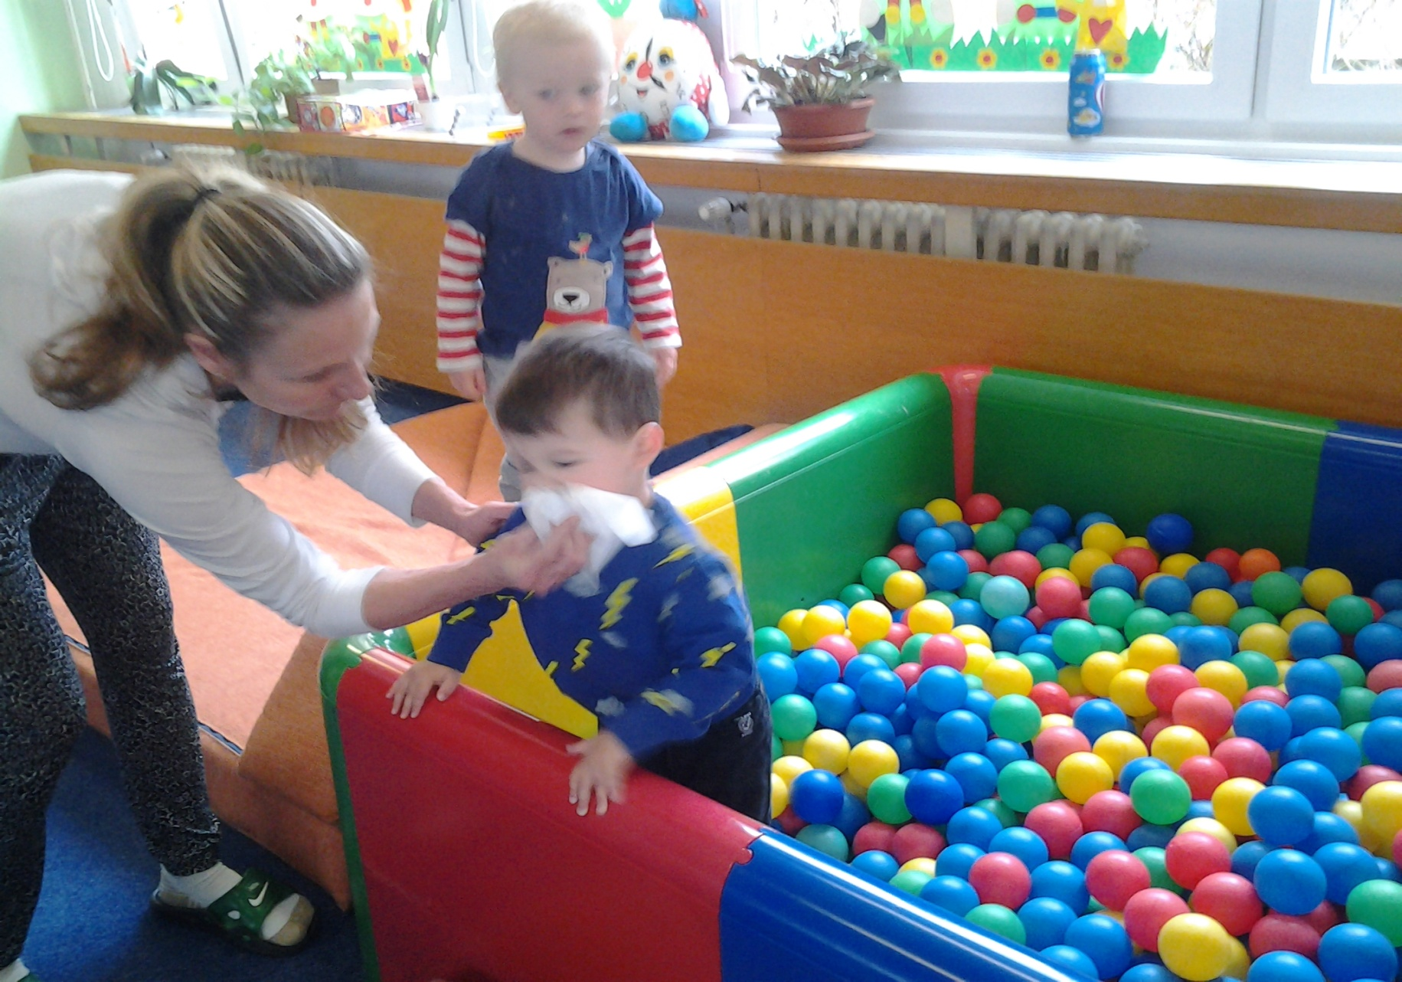
V bazénku

Slide 17
Příprava na velikonoce

Slide 18
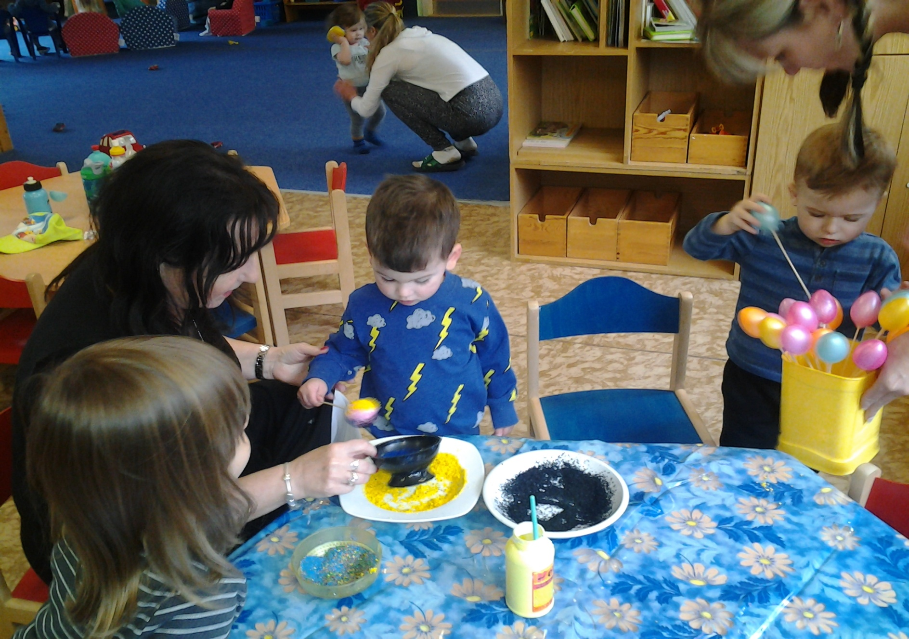

Slide 19
Dopravní hra

Slide 20
Výroba velikonočních vajíček

Slide 21
Kamarádi

Slide 22
Stolování

Slide 23
Pobyt venku

Slide 24
Děti jedí samy

Slide 25
Těm nejmenším pomáháme

Slide 26
Odpolední svačina

Slide 27
Práce dětí vystavené v šatně

Slide 28
Informace pro rodiče, jsou převážně v obrázkové formě, aby i děti věděly o čem jsme si povídali.

Slide 29
Dvouleté děti do MŠ „ano“, ale jen do samostatné skupiny s maximálním počtem 16 ti dětí!!!

Slide 30
Děkuji za pozornost.

